Slide 1
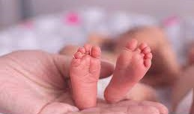
PREMATUREZ

Slide 2
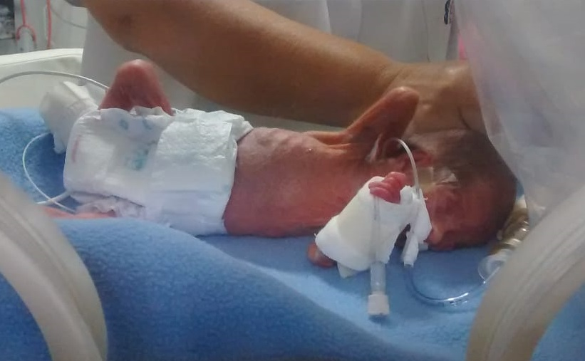
Quien es un bebe prematuro?

Slide 3
Como se lo considera
Según la edad gestacional:
Pre termino: < 37 sem
Muy prematuros: < 32 sem
Extremadamente prematuros: < 28 sem
Según el peso al nacer
Bajo peso de nacimiento (BPN): < 2.500g
Muy bajo peso de nacimiento (MBPN): < 1.500g
Extremado bajo peso de nacimiento (EBPN): < 1.000g

Slide 4
Causas
Alteraciones en el útero.
Complicaciones de la gestación actual. Gestación múltiple;
sangrado; alteraciones del volumen del líquido amniótico; rotura prematura de membranas; infecciones.
Bajo o elevado peso materno
Baja edad o edad avanzada de la madre
Afectaciones de la madre: hipertensión, diabetes, enfermedades autoinmunes.
Consumo de alcohol, tabaco, otras sust toxicas
Factores socio-emocionales: estres, depresión, etc

Slide 5
AUMENTO EN LA SOBREVIDA
Adelantos en la medicina pre y neonatal
Reanimación más agresiva en sala de partos
Uso de surfactante
Utilización de corticoide prenatal
Mejores técnicas de ventilación
Mejor manejo nutricional
acompañado de reducción en
la incidencia de discapacidad

Slide 6
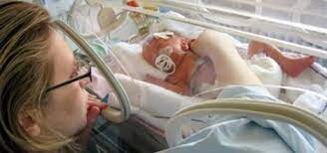
Aspectos mas importantes
Control de la temperatura
Sueño – vigilia –
Llanto débil.
Succión (32 sem)
Tono muscular, postura
Estrés por sonidos y luz.

Slide 7
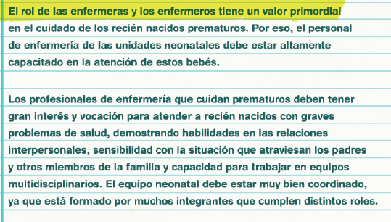

Slide 8
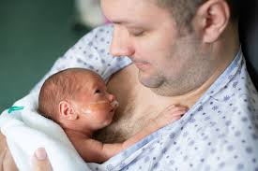
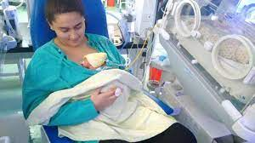
Metodo canguro
Favorece la lactancia materna
Incremento en el peso del recién nacido y mejora digestiva.
Facilita el control de la estabilidad térmica
Mejora los parámetros de los signos vitales: FR, RC, O2
Regula los patrones conductuales: menos tiempo de llanto y, reduce el cortisol salvial lo que indica que el neonato está sometido a menor estrés
Aumenta, estabiliza y optimiza el período del sueño
Favorece el desarrollo cognitivo y la
estimulación multisensorial
Promociona el vínculo temprano y estrecho
entre padres e hijos
Humaniza la atención del neonato
Fomenta la participación de la familia y disminuye niveles de ansiedad en los padres

Slide 9
DISCAPACIDADES MAYORES
Retardo mental moderado/severo
Parálisis cerebral
Epilepsia
Ceguera
Hipoacusia neurosensorial
6/8 % de niños BPN
15/17 % de niños de MBPN
6/20 % de niños menos de 26 sem EG (EBPN)
Hasta 25 % en menores de 25 sem
(Aylward, 2002; Gopagondanahalli, 2016)

Slide 10
LAS DISCAPACIDADES MAYORES SE IDENTIFICAN
TEMPRANAMENTE .
BUENA PREDICCIÓN A PARTIR DE DIVERSOS FACTORES
(Examen neurológico, neuroimágenes, electrofisiología)
Aylward, 2002

Slide 11
DISFUNCIONES DE ALTA PREVALENCIA y BAJA MORBILIDAD
Trastornos de aprendizaje (escrito, lectura, matemática)
Déficit de atención con hiperactividad (TDHA)
Déficits neuropsicológicos específicos (integración visomotoriz, funciones ejecutivas)
Trastorno del desarrollo de la coordinación
Problemas de conducta
50 - 70% de niños MBPN
Microcefalia a los 2 años: asociada con discapacidad motriz y
cognitiva ( menores de 28 sem EG)

Slide 12
DISFUNCIONES DE ALTA PREVALENCIA y BAJA MORBILIDAD
SE HACEN EVIDENTES A MEDIDA QUE EL NIÑO CRECE
FACTORES EDUCATIVOS, ETNICOS, SOCIALES y GENETICOS PUEDEN INFLUIR SU PREVALENCIA
NO SE HAN PODIDO IDENTIFICAR BUENOS PREDICTORES EN LOS PRIMEROS AÑOS

Slide 13

Vigilancia
Integrar la observación del desarrollo, la conducta y el
examen neurológico
Si no aparecen signos en los primeros años, el riesgo de
PC o RM severo es más bajo, pero hay que estar atentos a
la aparición de signos precoces de problemas de
conducta, coordinación motriz, atención, lenguaje, para abordarlos tempranamente.
A medida que pasan los controles de seguimiento, es
importante brindar alivio a los padres comentando con
ellos lo que ya no es riesgo para el niño
Rosenbaum 2006

Slide 14
La vigilancia continua en observación y evaluación
de la salud y el bienestar del bebe/niño prematuro es importante
Nuestra capacidad predictiva sobre los resultados
para un niño dado, es limitada, y los padres deben
estar educados sobre el hecho de que los
problemas pueden no emerger hasta edades más
tardías
Watson A, 2010 Understanding Neurodevelopmental Outcomes of Prematurity

Slide 15
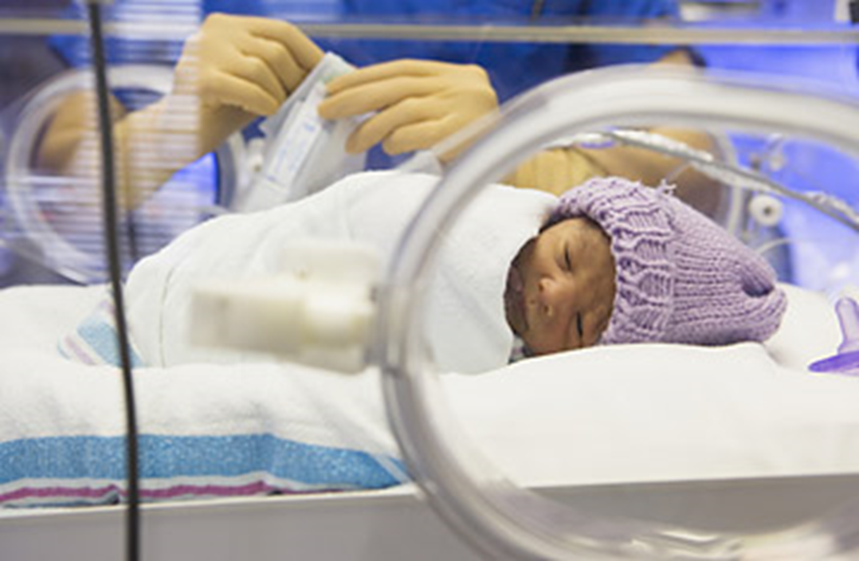
Áreas en las que requiere seguimiento
Crecimiento
Maduración psicomotriz
Visión
Audición
Lenguaje
SNC

Slide 16
Crecimiento
Descenso del 10 % la primer semana
Peso estacionario
Seguimiento de peso, talla y perímetro cefalico
Se corrige edad hasta los 2 años

Slide 17
Maduración Psicomotriz
Hay mayor riesgo en prematuros con leucomalacia, convulsiones, lesiones en SNC
Observar desarrollo de pautas madurativas

Slide 18
DESARROLLO COGNITIVO
Algunos niños presentan retrasos cognitivos leves con posterior catch up.
Otros presentan retrasos temporarios que significan problemas persistentes.
La discapacidad severa que se observa con mayor
frecuencia en los niños de MBPN y EBPN a los 18 y 30 meses es la discapacidad cognitiva (- 2DS por debajo de la media).
Aylward 2002. Stephens 2009

Slide 19
Visión
Retinopatía cicatrizal del prematuro
Control con fondo de ojo
Prematuros ( - de 32 sem y/o 1500 gr) y niños que han recibido oxigeno por mas de 72 hs, con ARM, sepsis, o maniobras de reanimación.

Slide 20
Audición
Evaluar tempranamente: Emisiones otacústicas, potenciales evocados.
Mayor riesgo de hipoacusia:
Historia familiar de sordera
Infecciones intrauterinas (toxoplasmosis, rubeola, citomegalovirus, herpes)
Medicación ototoxica
Meningitis bacteriana
Apgar 0-4 al minuto o 0-6 a los 5 min
ARM
Hiperbilirrubemia

Slide 21
Lenguaje
Alteraciones en el habla y articulación de la palabra
Trastornos de lenguaje expresivo y receptivo

Slide 22
SNC
Evaluación y seguimiento
Evaluar tono pasivo y activo
Reflejos arcaicos
Reacciones posturales
Adquisiciones psicomotoras.

Slide 23
DESARROLLO CONDUCTUAL
Problemas en la auto regulación
La falta de habilidades de auto regulación puede traer
problemas en el manejo de la atención, labilidad
emocional, pobre control conductual
Los déficits tempranos en la autorregulación se han
relacionado con TDAH, trastorno oposicionista
desafiante, trastornos del aprendizaje
Kmita 2009, Clark 2008

Slide 24
INFLUENCIA DEL AMBIENTE
Influencia de las variables
Distales (nivel socio económico, trabajo, escolaridad)
Proximales (relación padres/niño, expectativas, disciplina)
Niños en “doble riesgo” biológico y social
Escalona 1982, Lynn 2011, Aylward 2002

Slide 25
INFLUENCIA DE VARIABLES AMBIENTALES
Variables distales:
Bajo NSE se asoció 5 veces más con fracaso escolar
y 7 veces más con necesidad de educación especial a los
9 años en pretérminos de menos de 32 sem y MBPN
(Hille, 1994)
La pobreza modula la respuesta a pruebas que
demandan lenguaje y procesos de auto regulación en
bebes, niños preescolares, escolares y adolescentes;
estos procesos se asocian con habilidades matemáticas y de lectoescritura (Lipina 2011)

Slide 26
INFLUENCIA DE VARIABLES AMBIENTALES
Variables proximales:
.Niños prematuros 32 sem o menos con contacto
continuo con ambos padres 3 veces más probabilidad de
estar en la escolaridad apropiada que los que tenían
contacto con un solo progenitor
. Los niños criados en familias estables tuvieron mayor
probabilidad de un resultado escolar óptimo (Gross 2001)

Slide 27
FACTORES DE RIESGO
Cualquier característica o cualidad de una persona,
comunidad o del entorno, que se sabe va unida a una
elevada probabilidad de dañar la salud
FACTORES PROTECTORES
Aspectos del entorno o competencias de las personas que
favorecen el desarrollo integral de individuos o grupos y
pueden, en muchos casos, ayudar a transitar
circunstancias desfavorables

Slide 28
Plasticidad neuronal
Capacidad del cerebro de:
moldearse de la experiencia,
aprender, recordar y olvidar
reorganizarse y recuperarse frente a la injuria
NEURORESILIENCIA

Slide 29
INTERVENCION.
MOMENTOS…
CUANDO EL BEBE ESTA INTERNADO
CUANDO EL BEBE ESTA EN SU HOGAR.

Slide 30
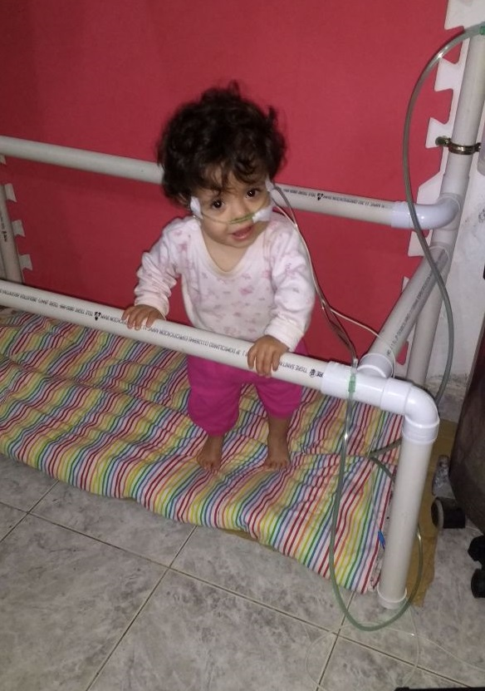
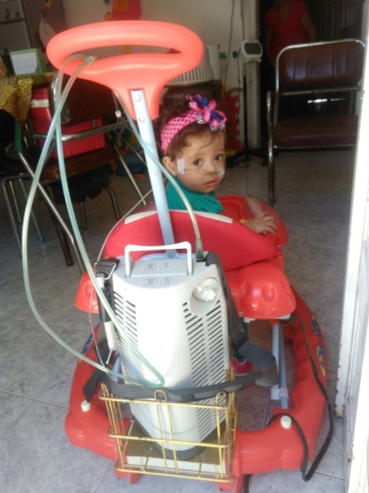
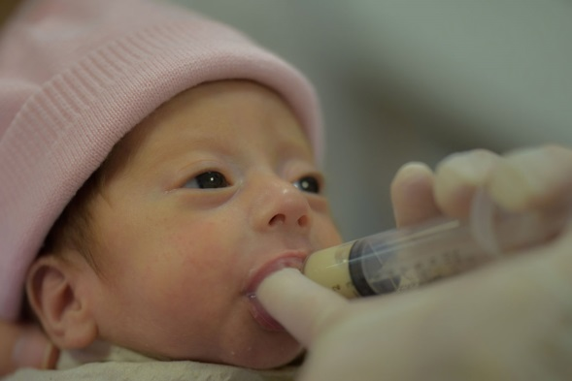
Intervención
Tener en cuenta el contexto.
Reajuste por edad.

Slide 31
Desde el año 2010, UNICEF viene implementando la campaña
“SEMANA DEL PREMATURO”
Participan maternidades de todo el país, familias de niños y niñas que nacieron prematuramente, sociedades científicas, ministerios de salud provinciales y el Ministerio de Salud de la Nación.
Esta iniciativa no sólo pretende crear conciencia sobre los derechos de los niños y niñas que nacen prematuramente, sino también movilizar a los miembros de los equipos de salud, y de la sociedad en general, para garantizar su protección y cumplimiento efectivo.
En 2010 se identificaron y definieron diez derechos esenciales, que
constituyen el decálogo de los derechos de los recién nacidos
prematuros y han dado forma a los temas centrales de cada
campaña anual.

Slide 32
DECALOGO DE LOS DERECHOS DEL PREMATURO
1- La prematurez se puede prevenir en muchos casos, por medio
del control del embarazo al que tienen derecho todas las mujeres.
2- Los recién nacidos prematuros tienen derecho a nacer y a ser
atendidos en lugares adecuados. (2013, derechos 1 y 2)
3- El recién nacido prematuro tiene derecho a recibir atención
adecuada a sus necesidades, considerando sus semanas de
gestación, su peso al nacer y sus características individuales. Cada
paso en su tratamiento debe ser dado con visión de futuro.
4- Los recién nacidos prematuros tienen derecho a recibir
cuidados de enfermería de alta calidad, orientados a proteger su
desarrollo y centrados en la familia. (2016)

Slide 33
DECALOGO DEL PREMATURO
5- Los bebés nacidos de parto prematuro tienen derecho a ser
alimentados con leche materna (2015)
6- Todo prematuro tiene derecho a la prevención de la ceguera por
retinopatía del prematuro (ROP). (2014)
7- Un niño que fue recién nacido prematuro de alto riesgo debe
acceder cuando sale del hospital a programas especiales de
seguimiento. (2012)
8- La familia de un recién nacido prematuro tiene pleno derecho a
la información y a la participación en la toma de decisiones sobre su
salud a lo largo de toda su atención neonatal y pediátrica.
9- El recién nacido prematuro tiene derecho a ser acompañado por
su familia todo el tiempo. (2011)
10- Las personas que nacen de parto prematuro tienen el mismo
derecho a la integración social que las que nacen a término.

